Slide 1

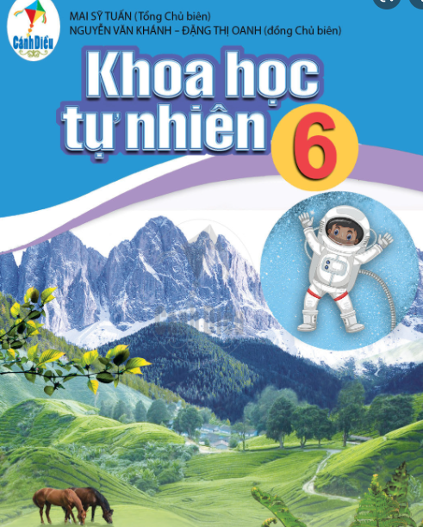

CHỦ ĐỀ 6.
HỖN HỢP – DUNG DỊCH
BÀI 10: HỖN HỢP, CHẤT TINH KHIẾT, DUNG DỊCH
Thời gian thực hiện: 3 tiết
Notes:
1

Slide 2



KHỞI ĐỘNG
AI NHANH H¥N
Luật chơi:
Lớp chia làm 4 đội chơi ứng với 4 nhóm
Quan sát các hình ảnh trên máy chiếu
Mỗi đội thảo luận nhanh cử một đại diện ghi nhanh kết quả vào phiếu liệt kê tên những hình ảnh vừa quan sát theo yêu cầu.
Sau đó các đội chấm chéo nhau
Thời gian chơi của mỗi đội là 3 phút, đội nào nhanh và đúng nhất thì sẽ giành chiến thắng.

Slide 3
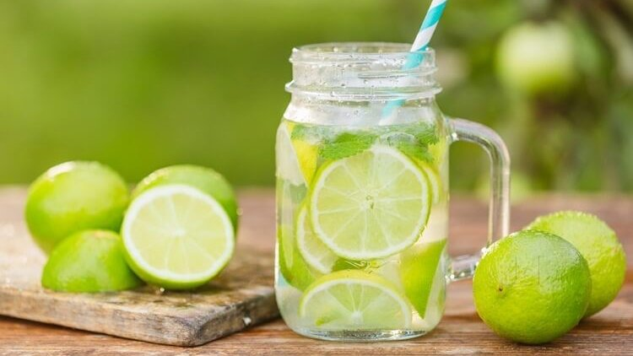
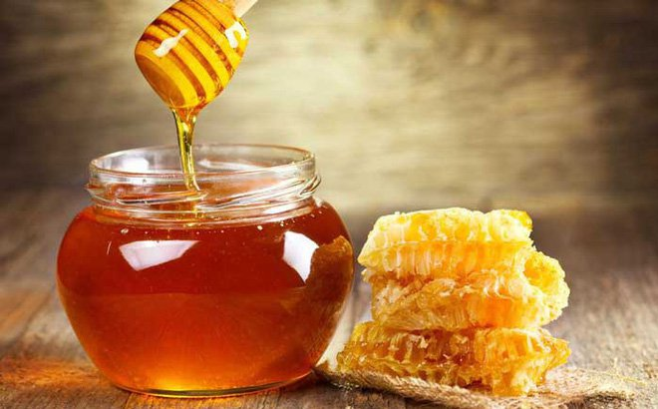
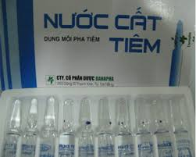
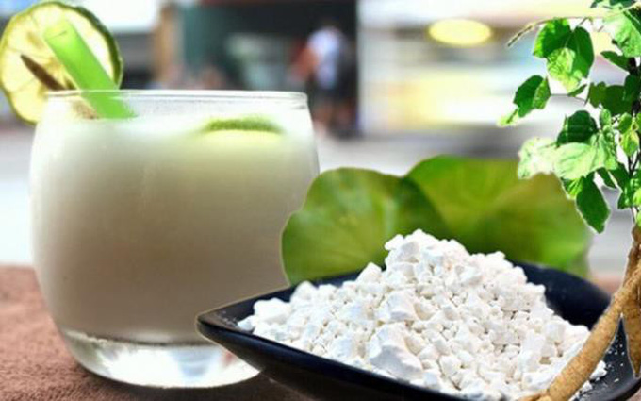
nước chanh
mật ong
nước cất
nước bột sắn dây

Slide 4
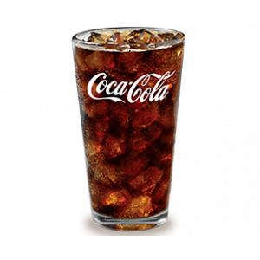
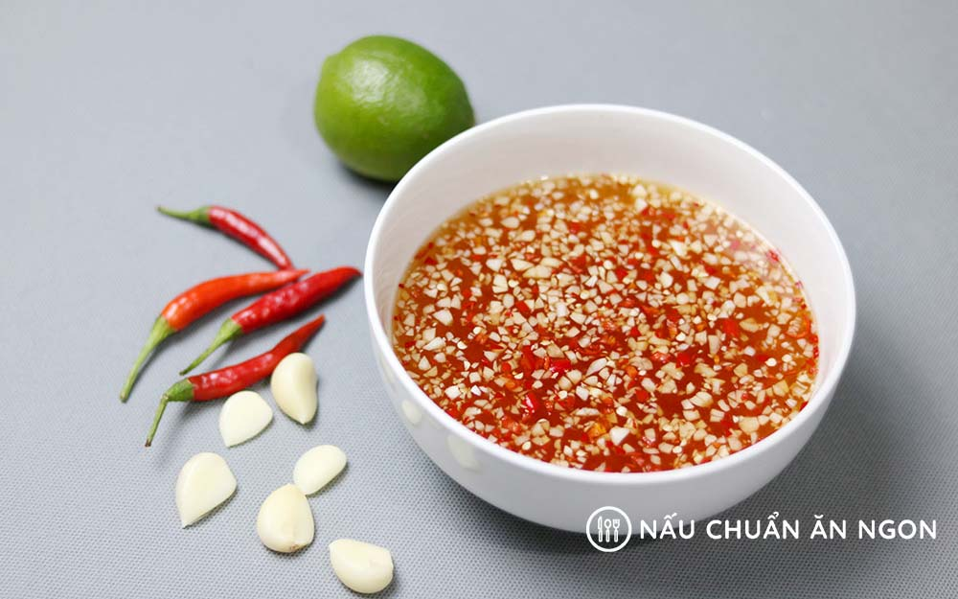
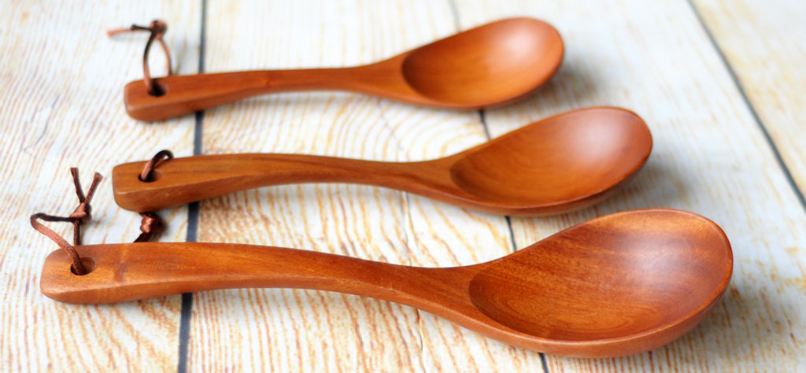
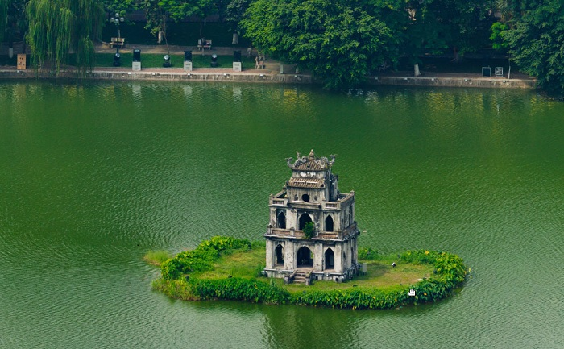
nước ngọt
Nước chấm
muôi gỗ
nước hồ Gươm

Slide 5
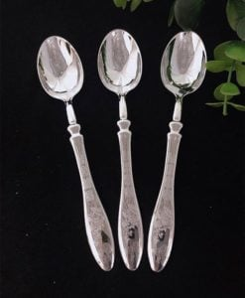
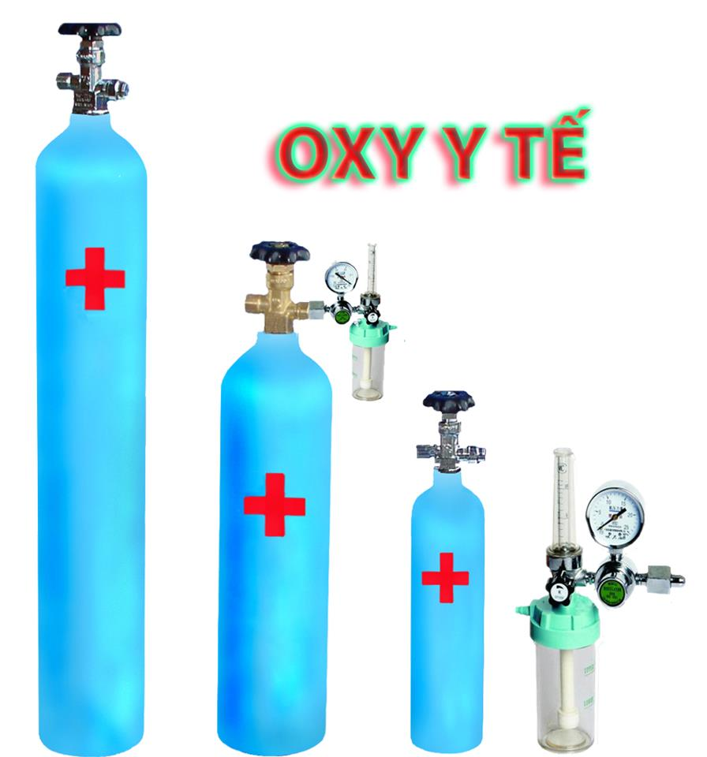
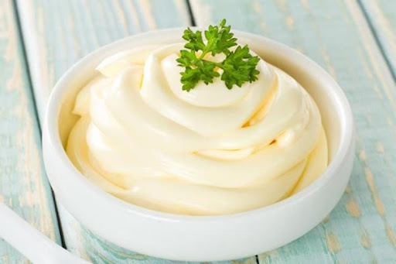
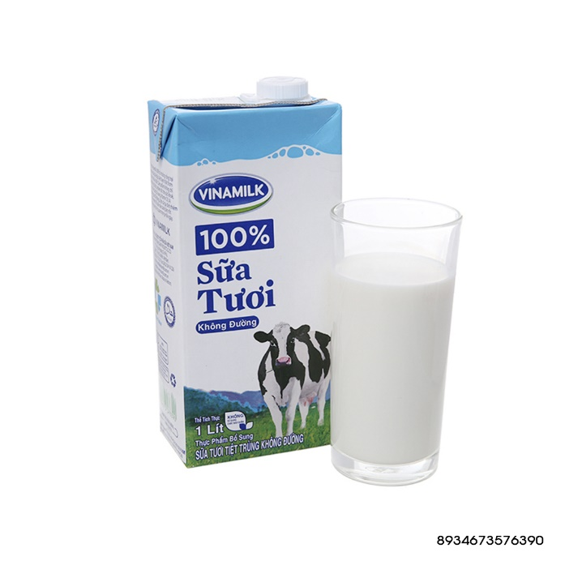
Bình khí oxygen
thìa bạc
Sữa tươi
sốt mayonnaise

Slide 6
TRÒ CHƠI AI NHANH HƠN
NHÓM:..................LỚP:.................
Chỉ chứa một chất | Chứa hai hay nhiều chất
Thìa bạc, bình khí oxygen, nước cất | mật ong, nước chanh, nước chấm, nước hồ Gươm, muôi gỗ, nước bột sắn, sốt mayonnaise, nước ngọt, sữa tươi

Slide 7

BÀI 10: HỖN HỢP, CHẤT TINH KHIẾT, DUNG DỊCH
Trong bài học này chúng ta cần tìm hiểu những vấn đề gì?

Slide 8

BÀI 10: HỖN HỢP, CHẤT TINH KHIẾT, DUNG DỊCH
I. Hỗn hợp, chất tinh khiết
PHIẾU HỌC TẬP
1. Thế nào là chất tinh khiết, thế nào là hỗn hợp?
2. Nước đường, nước chấm tỏi ớt, hỗn hợp nào là đồng nhất? Không đồng nhất?
3. Lấy ví dụ về chất tinh khiết và hỗn hợp xung quanh em.

Slide 9
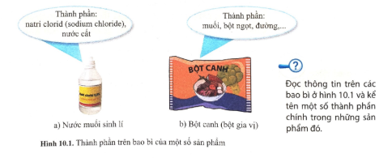
BÀI 10: HỖN HỢP, CHẤT TINH KHIẾT, DUNG DỊCH
I. Hỗn hợp, chất tinh khiết

Slide 10
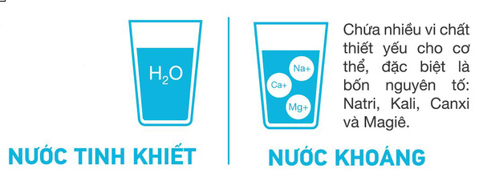
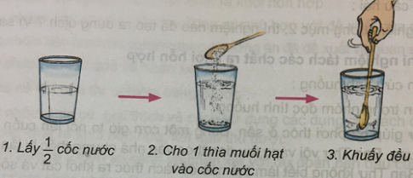
BÀI 10: HỖN HỢP, CHẤT TINH KHIẾT, DUNG DỊCH
I. Hỗn hợp, chất tinh khiết

Slide 11
BÀI 10: HỖN HỢP, CHẤT TINH KHIẾT, DUNG DỊCH
I. Hỗn hợp, chất tinh khiết
1. Hỗn hợp
Hai hay nhiều chất trộn lẫn vào nhau được gọi là hỗn hợp.
Trong hỗn hợp, các chất thành phần vẫn giữ nguyên tính chất của nó.

Slide 12
BÀI 10: HỖN HỢP, CHẤT TINH KHIẾT, DUNG DỊCH
I. Hỗn hợp, chất tinh khiết
1. Hỗn hợp
2. Hỗn hợp đồng nhất và hỗn hợp không đồng nhất
Có 2 loại hỗn hợp
+ Hỗn hợp đồng nhất: Không có ranh giới, không phân biệt được các chất thành phần.
+ Hỗn hợp không đồng nhất: Xuất hiện ranh giới, còn phân biệt được các chất thành phần.

Slide 13
BÀI 10: HỖN HỢP, CHẤT TINH KHIẾT, DUNG DỊCH
I. Hỗn hợp, chất tinh khiết
1. Hỗn hợp
2. Hỗn hợp đồng nhất và hỗn hợp không đồng nhất
3. Chất tinh khiết
Chất không có lẫn chất nào khác gọi là chất tinh khiết.
VD: Nước cất, muối ăn tinh...

Slide 14
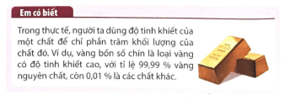
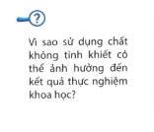
BÀI 10: HỖN HỢP, CHẤT TINH KHIẾT, DUNG DỊCH
I. Hỗn hợp, chất tinh khiết

Slide 15
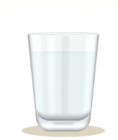
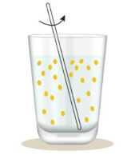
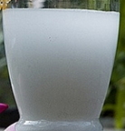
Dầu ăn (chất lỏng)
Chất rắn
Nước
Cốc 1: Nước muối
Cốc 2: Dầu ăn và nước
Cốc 3: Nước bột sắn
(Nhũ tương)
(Huyền phù)
Hỗn hợp đồng nhất
Hỗn hợp không đồng nhất

Slide 16
BÀI 10: HỖN HỢP, CHẤT TINH KHIẾT, DUNG DỊCH
II. Huyền phù và nhũ tương
PHIẾU HỌC TẬP
Thí nghiệm+ TN tìm hiểu thêm
Hiện tượng TN
Kết luận về huyền phù và nhũ tương
Lấy ví dụ về huyền phù và nhũ tương

Slide 17
BÀI 10: HỖN HỢP, CHẤT TINH KHIẾT, DUNG DỊCH
II. Huyền phù và nhũ tương
PHIẾU HỌC TẬP
Thí nghiệm + TN tìm hiểu thêm | SGK Tr57
Hiện tượng TN | Thấy dầu ăn lơ lửng trong nước sau đó nổi lên trên mặt. Nếu nhỏ thêm giọt nước rửa bát thì thấy dầu ăn dần mất đi.
Kết luận về huyền phù và nhũ tương | - Huyền phù là hiện tượng các chất rắn lơ lửng trong chất lỏng. -Nhũ tương là hiện tượng các chất lỏng lơ lửng trong chất lỏng khác.
Lấy ví dụ về huyền phù và nhũ tương | - Huyền phù: nước cam, nước sắn dây, sữa can xi... - Nhũ tương : thuốc, mĩ phẩm, nước sốt

Slide 18
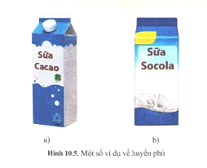
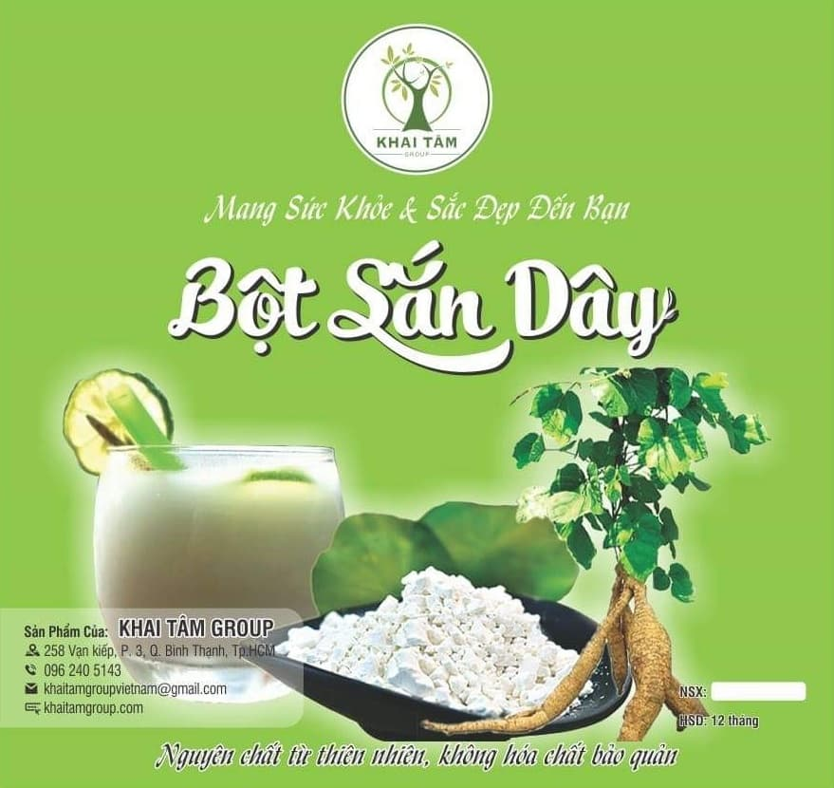
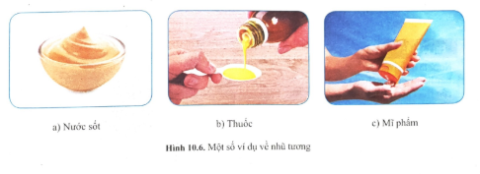
BÀI 10: HỖN HỢP, CHẤT TINH KHIẾT, DUNG DỊCH
II. Huyền phù và nhũ tương

Slide 19


BÀI 10: HỖN HỢP, CHẤT TINH KHIẾT, DUNG DỊCH
HOẠT ĐỘNG CỦA NHÓM CHUYÊN GIA
Xin mời các bạn đưa ra câu hỏi!
Chúng mình sẽ giải đáp!

Slide 20
Dầu ăn (chất lỏng)
Chất rắn
Nước
Cốc 1: Nước muối
Cốc 2: Dầu ăn và nước
Cốc 3: Nước bột sắn
(Nhũ tương)
(Huyền phù)
Hỗn hợp đồng nhất
Hỗn hợp không đồng nhất

Slide 21
BÀI 10: HỖN HỢP, CHẤT TINH KHIẾT, DUNG DỊCH
III. Dung dịch
VD về dung dịch: nước đường, nước muối
Dung dịch là hỗn hợp đồng nhất của hai hay nhiều chất hòa tan vào nhau.
Chất chiếm phần nhiều hơn thường gọi là dung môi, còn lại là chất tan.
VD trên: dung dịch (nước muối), dung môi (nước), chất tan (muối)

Slide 22

GV chiếu video của nhóm HS đã nộp

Slide 23
BÀI 10: HỖN HỢP, CHẤT TINH KHIẾT, DUNG DỊCH
IV. Chất rắn hòa tan và chất rắn không hòa tan
trong nước
PHIẾU HỌC TẬP
Thí nghiệm
1. Trong số các thí nghiệm, chất nào tan và chất nào không tan trong nước?
2. Lấy ví dụ trong thực tế cho thấy chất rắn tan và không tan trong nước?
3. Làm thế nào để quá trình hòa tan chất rắn trong nước xảy ra nhanh hơn?
Rút ra kết luận gì?

Slide 24
BÀI 10: HỖN HỢP, CHẤT TINH KHIẾT, DUNG DỊCH
PHIẾU HỌC TẬP
Thí nghiệm | SGK Tr59
1.Trong số các thí nghiệm, chất nào tan và chất nào không tan trong nước? | Đá vôi không tan Muối ăn, đường tan
2. Lấy ví dụ trong thực tế cho thấy chất rắn tan và không tan trong nước? | Tan: đường, muối ăn, viên C sủi... Không tan: cát, bột gạo...
3. Làm thế nào để quá trình hòa tan chất rắn trong nước xảy ra nhanh hơn? | Khuấy, nghiền nhỏ chất rắn, đun nóng..
Kết luận: - Một số chất rắn tan được, một số không tan được trong nước. - Dung dịch có thể hòa tan thêm chất tan là dung dịch chưa bão hòa. - Dung dịch không thể hòa tan thêm chất tan là dung dịch bão hòa. - Yếu tố nhiệt độ, tỉ lệ chất rắn và nước ảnh hưởng đến lượng chất rắn được hòa tan.

Slide 25
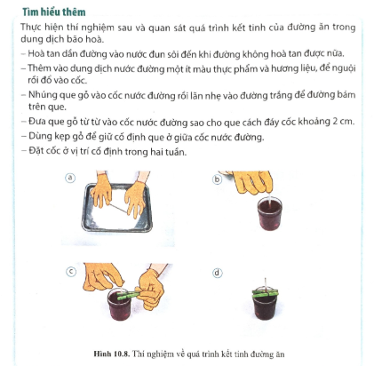
Yêu cầu về nhà tìm hiểu và thực hiện

Slide 26





LẤY KẸO CHO ẾCH XANH

Slide 27









Bắt đầu!
Đâu là dung môi trong nước đường?
HẾT GIỜ
A. nước đường
B. nước
C. không xác đinh
D. đường

Slide 28
Bắt đầu!
Đáp án nào là huyền phù?
HẾT GIỜ
A. nước đường
B. nước chấm ớt
C. Sữa Milo
D. nước sốt

Slide 29
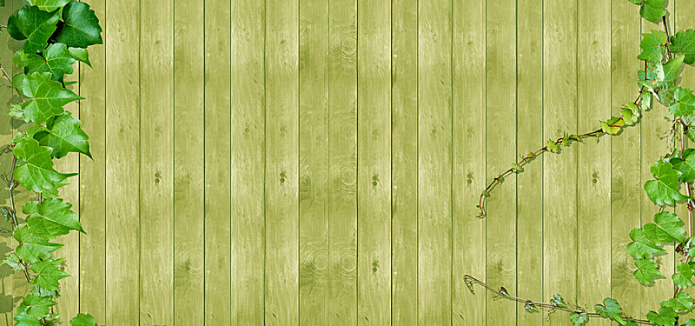
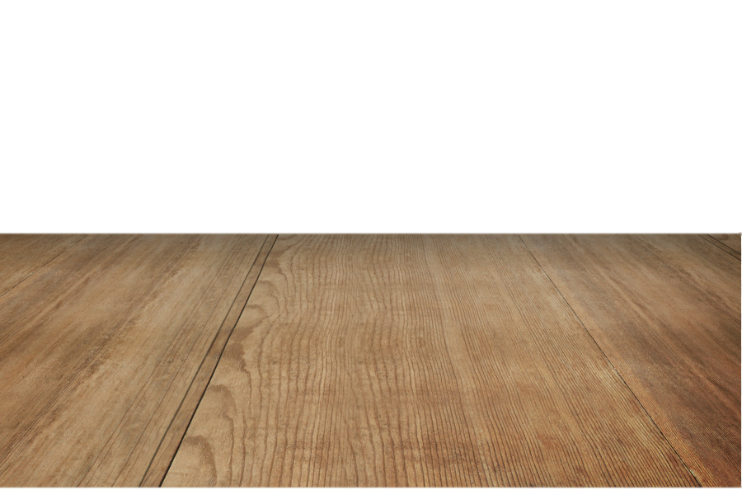
Bắt đầu!
Dung dịch là…
HẾT GIỜ
A. hỗn hợp đồng nhất
B. chất tinh khiêt đồng nhất
C. hỗn hợp
D.hỗn hợp không xác định

Slide 30
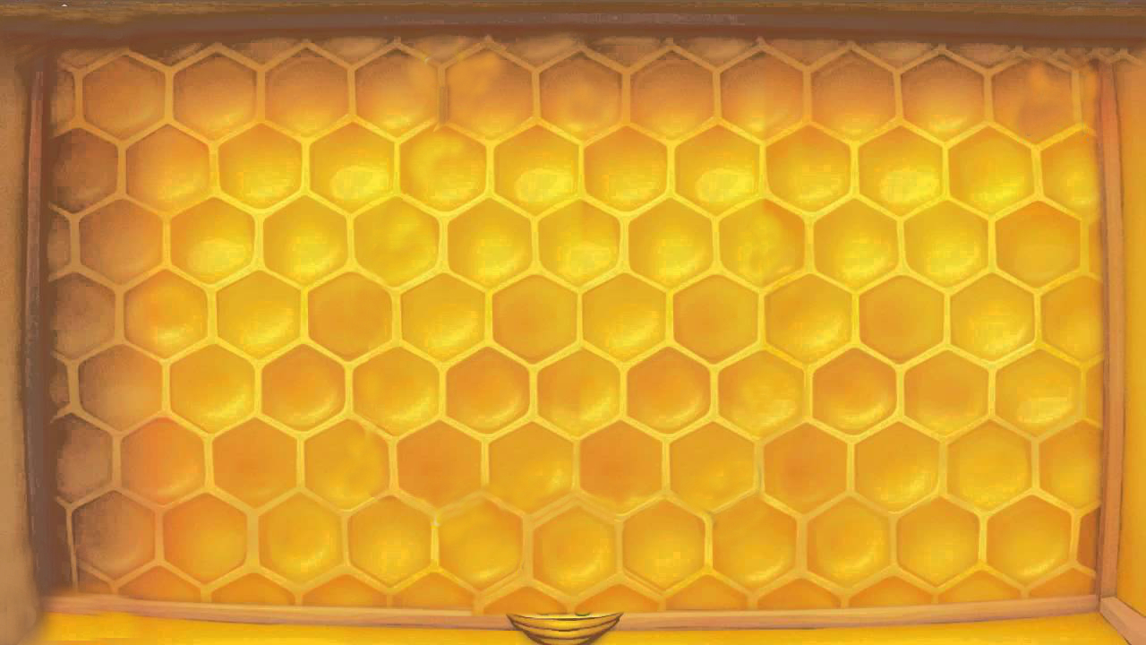
Bắt đầu!
Đâu chỉ hỗn hợp?
HẾT GIỜ
A. Muối ăn
B. Muối vừng
C. Đường
D.Nước

Slide 31

Bắt đầu!
Chỉ ra chất tan trong nước đường?
HẾT GIỜ
A. Nước đường
B. Nước
C. Không xác định
D. Đường

Slide 32
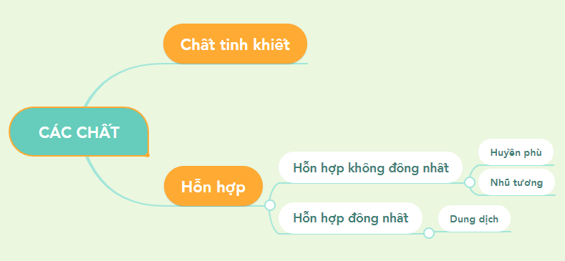

Slide 33
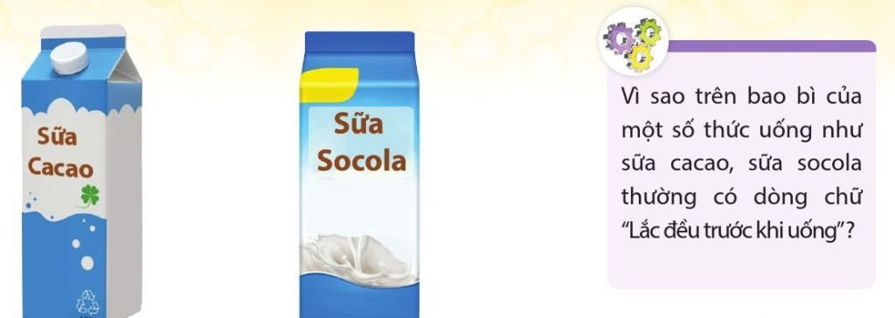


Slide 34

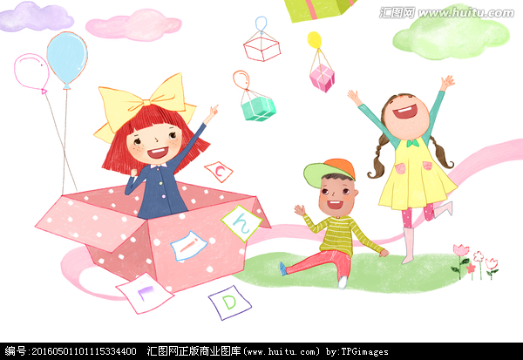

HƯỚNG DẪN VỀ NHÀ
Về nhà tìm hiểu trước làm thế nào để tách chất ra khỏi hỗn hợp.
Làm các bài tập chủ đề 5 và 6.
Làm thí nghiệm tách muối ăn ra khỏi nước muối bằng dụng cụ ở nhà. Quay lại nộp cho GV.

Slide 35



Thank you!

